Slide 1
Один витринный пилот к визиту гостей из Китая — потом 4 по академиям
Сначала один показ, потом много внедрений
1С — учетная программа предприятия. ИИ-агент — помощник, который сам делает работу в 1С.
До визита — 1 красивый пример. На визите — живое демо 10 минут. После — по пилоту на каждую академию.

Slide 2
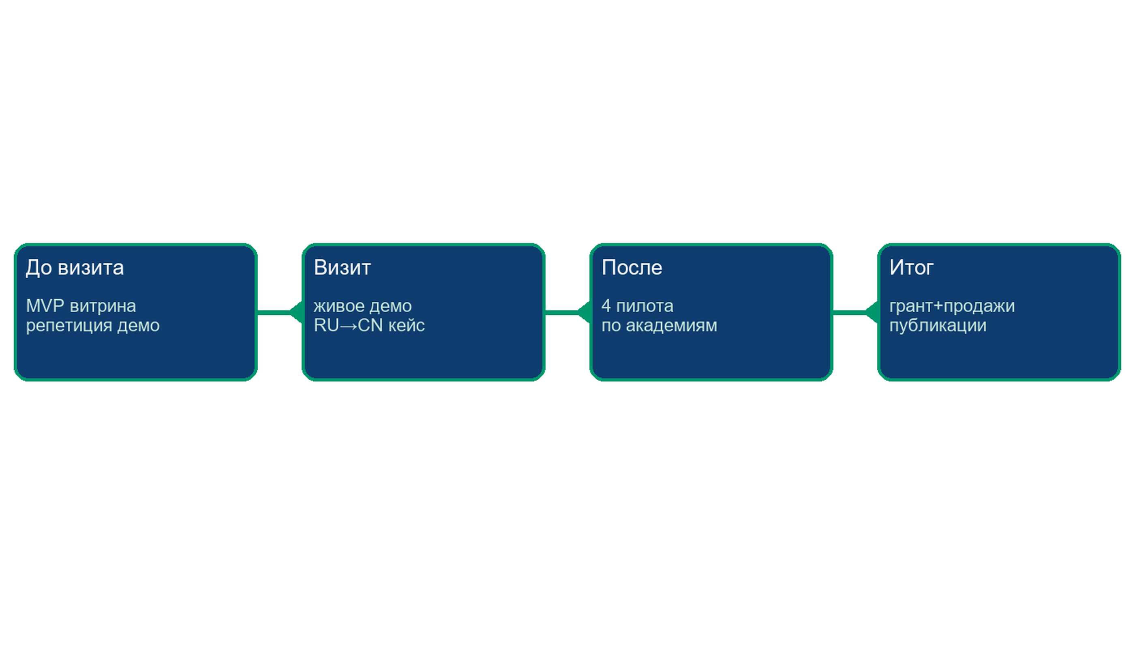
Схема 1. Путь пилота: готовим → показываем → размножаем
Как читать: 4 блока слева направо. До визита готовим витрину. На визите показываем. После делаем 4 пилота. Итог — деньги и статьи.

Slide 3
Витринный пример: посылка из Китая за 10 минут
Заявка → документ → готово
ТТН — бумага на перевозку груза. Агент проверяет склад, строит маршрут, готовит ТТН в 1С.
Человек нажимает Да — без него документ не создастся. RAG показывает, из какого регламента взято правило.

Slide 4

Схема 2. Как рождается документ в 1С
Как читать: Слева заявка из Китая. В середине агент в 1С готовит ТТН. Человек в центре нажимает Да. Справа готовый документ и журнал.

Slide 5
Что уже готово (бесплатно) + RAG-память
Мост, пульт, движок Qwen, память по документам фирмы
Мост — переходник между агентом и 1С.
Веб-пульт — страница с кнопками Да/Нет.
Qwen — бесплатный умный движок.
RAG — память: поиск по регламентам и договорам фирмы, все хранится у нас.

Slide 6

Схема 3. Как агент работает с 1С
Как читать: Слева 1С отдает данные. Мост в середине передает задания и ответы. Агент справа работает. Человек все контролирует.

Slide 7

Схема 4. RAG-память: агент не выдумывает
Как читать: Слева документы фирмы. Дальше они превращаются в память (индекс). Агент ищет там ответ и отвечает со ссылкой на документ.

Slide 8

Схема 5. Конвейер: скачали → доучили → внедрили
Как читать: Скачали движок Qwen → доучили на примерах фирмы (ModelScope) → поставили на предприятие → следим и улучшаем.

Slide 9

Схема 6. Данные: из работы в учебник
Как читать: Выгрузили работу из 1С → учителя разметили → получился учебник «ситуация→действие» → проверяем по делам.

Slide 10
Что просим : 5 решений
1. Одна фирма для витрины + ответственный.
2. Два студента + аспирант + практик.
3. Один мощный компьютер на 1–2 месяца + место под стенд.
4. Сценарий с Китаем.
5. После — найти по фирме каждой академии

